Slide 1



捷運在哪裡
APP類型:應用加值類
Commercial
黃志揚 U10416001
謝秉瑾 U10416011

Slide 2
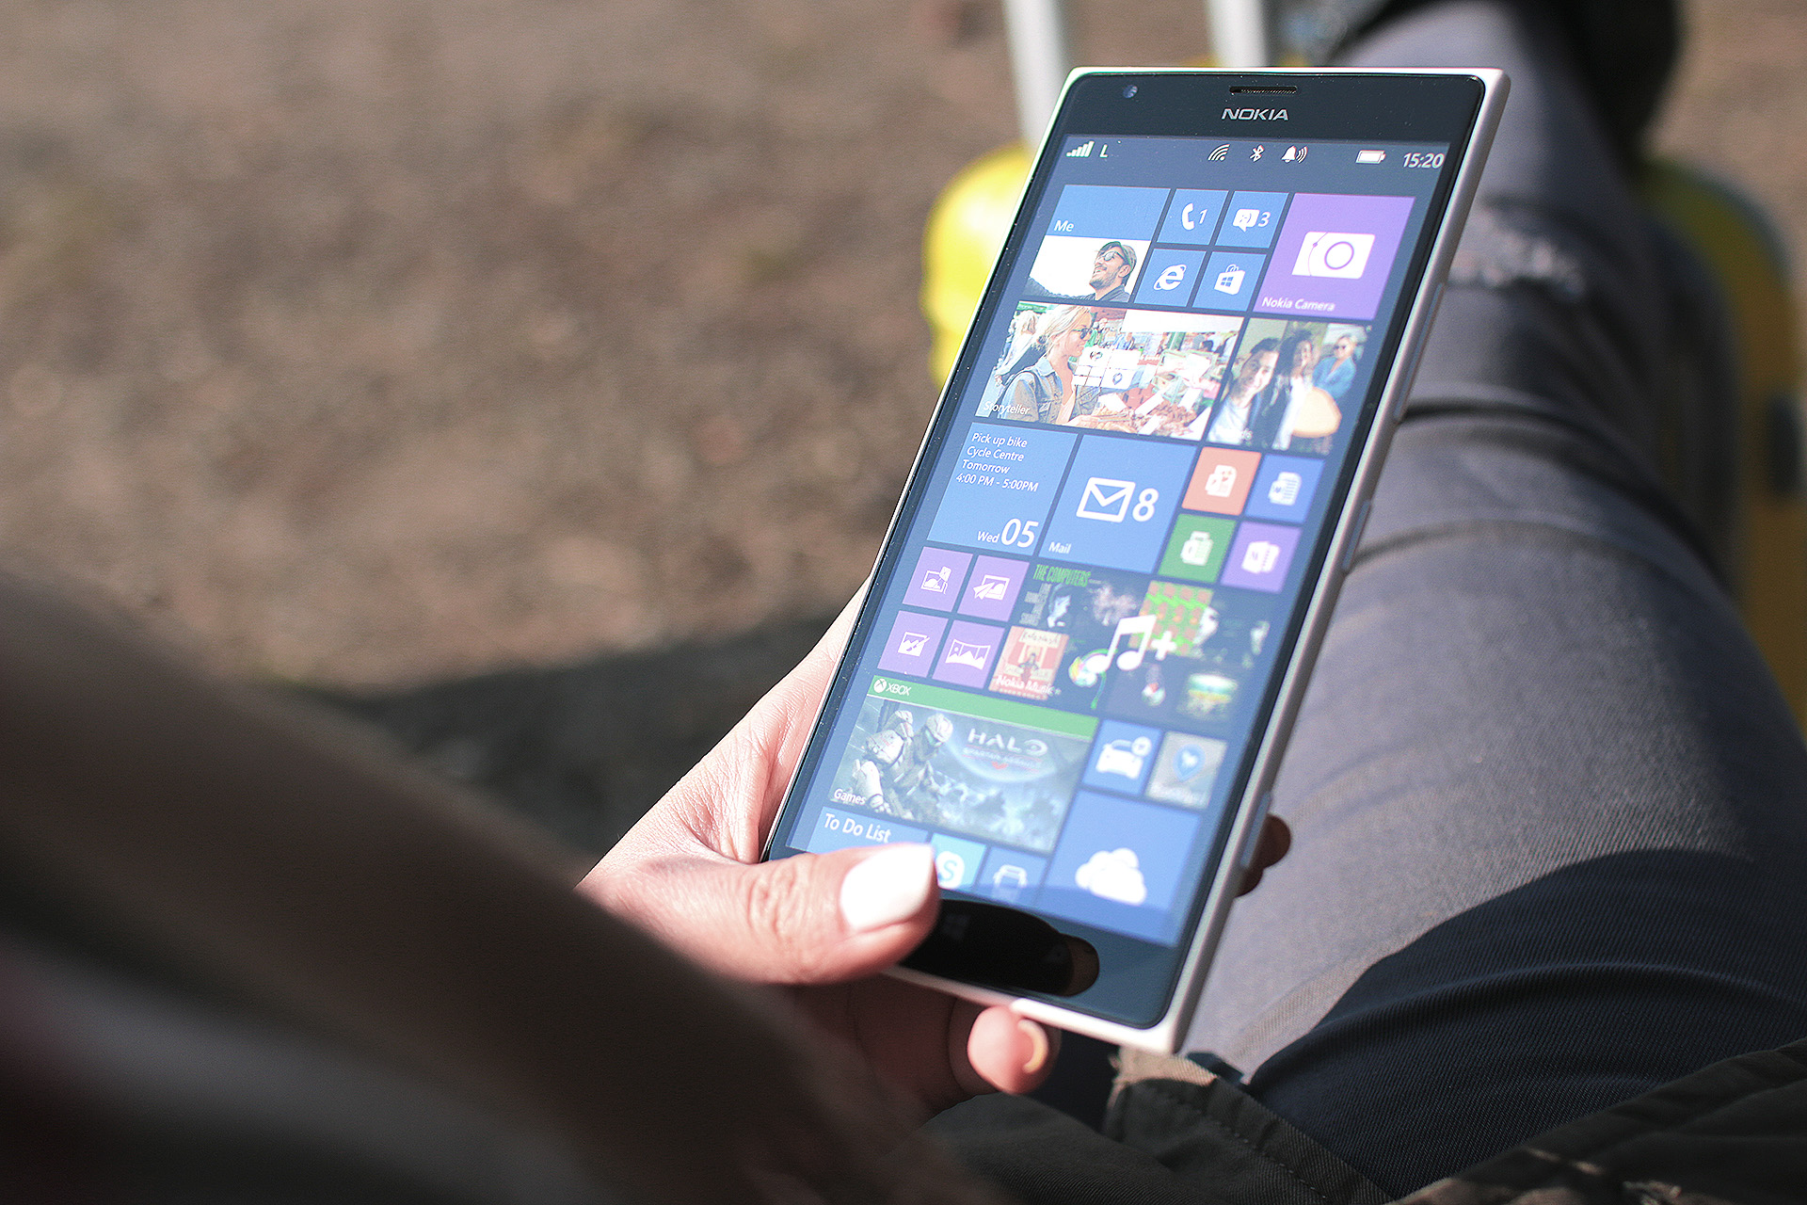

Commercial
Our Plan
掌握捷運 生活數位加值

Slide 3
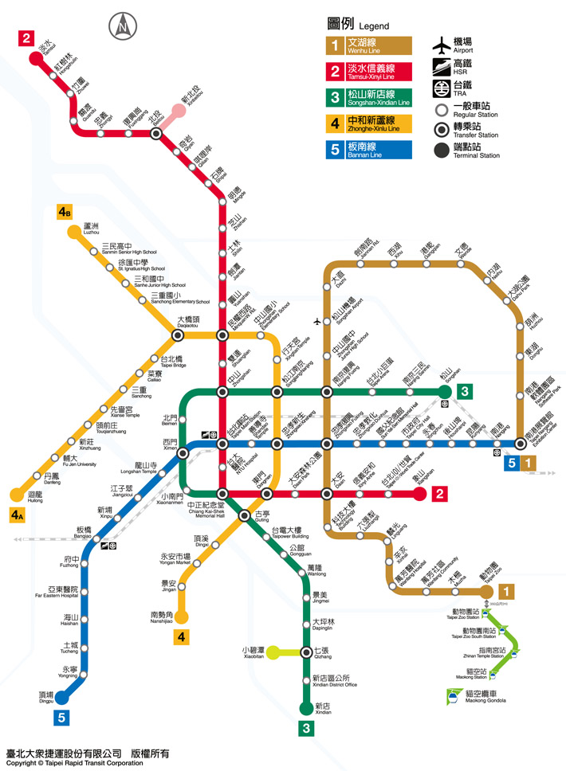
物聯網: 捷運物聯網
Alarm clock
Refrigerator
Automobile
VoIP phone
Computer
Printer
Media player
Microwave
HOME
WORKPLACE
HOME
Coffee maker
Smart scale
Oven
Cell phone
HVAC
Vending
Security
Television

Slide 4
Commercial
如何做
How to do

Slide 5
三大架構
大數據
JAVA
API

Slide 6



Virtual Requirements
JAVA
網路連線
GUI
演算法
JSON
數據來源
Decode

Slide 7
Commercial
Demo

Slide 8
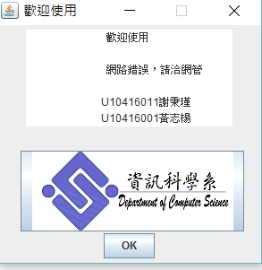
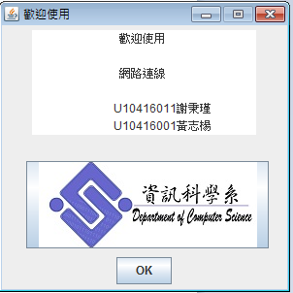

Slide 9
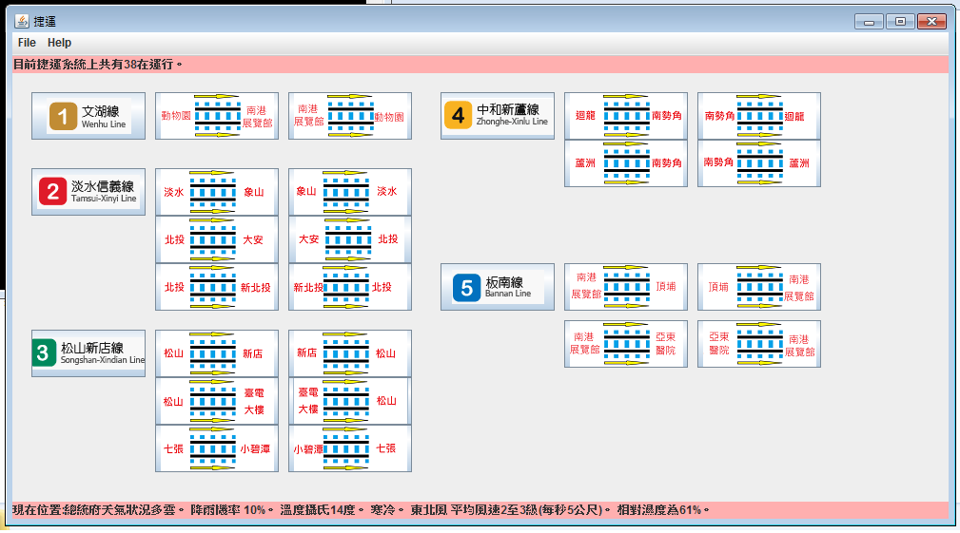

Slide 10
分工方式
黃志揚U10416001
演算法 PPT
謝秉瑾U10416011
√ GUI
共同項目:
系統整合
Notes:
T

